Slide 1
Протокол TCP.
Обеспечение надежности
Для обеспечения надежной доставки и правильной последовательности данных в потоке TCP пользуется подтверждениями. Как только пункт назначения принимает блок данных, он передает подтверждение о приеме источнику данных.
Источнику данных это сообщение говорит: «Все в порядке. Я принял твои данные».

Slide 2
Каждый раз при передаче сообщения модуль TCP запускает специальный таймер. По истечении заданного в нем времени и не получении подтверждения TCP повторяет попытку передать свое сообщение.
На рис. 1 схематично показана работа такой системы.

Slide 3
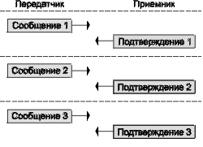
Рис.1 - Передача данных с простым подтверждением о доставке

Slide 4
Простое подтверждение о доставке, изображенное на рис. 1, работает исключительно неэффективно.
Одна из сторон соединения вынуждена все время ждать появления подтверждения о доставке от другой стороны.
На самом деле TCP не использует такую простейшую схему подтверждения, при которой пакеты и подтверждения следуют по очереди друг за другом.

Slide 5
Протокол TCP. Cкользящее окно
TCP не посылает один пакет, ожидая прихода подтверждения, чтобы послать следующий.
TCP использует принцип «скользящего окна».
Этот принцип позволяет послать несколько сообщений и только потом ожидать подтверждения.
«Скользящее окно» показано на рис. 2.

Slide 6
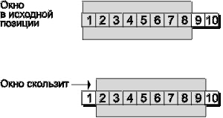
Рис. 2 - Скользящее окно TCP

Slide 7
Метод скользящего окна значительно увеличивает производительность соединения, а также эффективность циклов обмена сообщениями и подтверждениями об их доставке.
Рис. 3 иллюстрирует цикл обмена сообщение-подтверждение TCP.

Slide 8
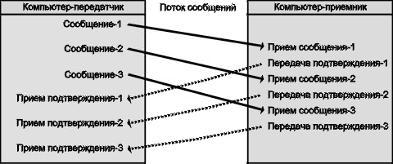
Рисунок 3 - цикл обмена сообщение-подтверждение TCP.

Slide 9
Передатчик и приемник на рис. 3 используют скользящее окно шириной в три пакета.
То есть передатчик сначала высылает три пакета и только после ждет прихода подтверждения.
Приняв подтверждение о доставке третьего последнего пакета, передатчик может посылать следующие три.
TCP регулирует полосу пропускания сети, договариваясь с другой стороной о некоторых параметрах потока данных.

Slide 10
Причем процесс регулировки происходит на протяжении всего соединения TCP.
В частности, регулировка заключается в изменении размеров скользящего окна.
На самом деле TCP задает размер окна в байтах.
То есть размер окна по умолчанию может равняться нескольким тысячам байтов, а не восьми, десяти и двенадцати байтам, как в предыдущем примере.

Slide 11
Как правило, модуль TCP передает несколько сегментов, прежде чем скользящее окно заполнится целиком. Большинство систем в Интернет устанавливают окно равным по умолчанию 4096 байтам.
Иногда размер окна равен 8192 или 16384 байтам.
Сообщение TCP
Блок данных TCP принято называть сообщением или сегментом. Оба эти термина вполне корректны и широко употребляются в литературе, посвященной Интернет.

Slide 12
TCP рассматривает свои данные в качестве однородного, неделимого потока.
Тем не менее, для доставки данных он вынужден использовать IP-датаграммы.
Прикладной программе, однако, совершенно необязательно знать, что ее поток данных переносят датаграммы.
TCP делает этот процесс прозрачным для всех приложений, работающих через него.
Сегмент TCP состоит из TCP-заголовка, TCP-опций и данных, переносимых сегментом.

Slide 13
На рис. 4 изображена структура сегмента TCP.
Несмотря на то, что заголовок показан состоящим как бы из нескольких уровней, на самом деле он является последовательным потоком данных, длиной как минимум в 20 байтов.

Slide 14
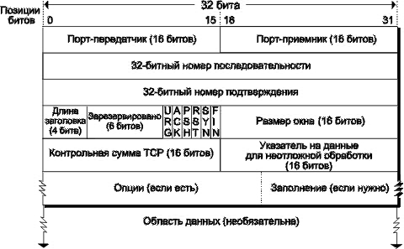

Slide 15
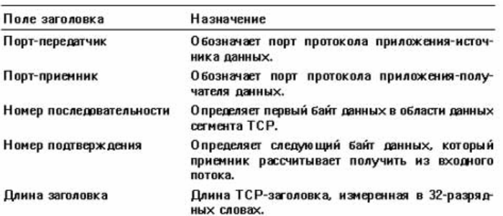
В табл. 1 кратко описано назначение каждого поля заголовка TCP.

Slide 16
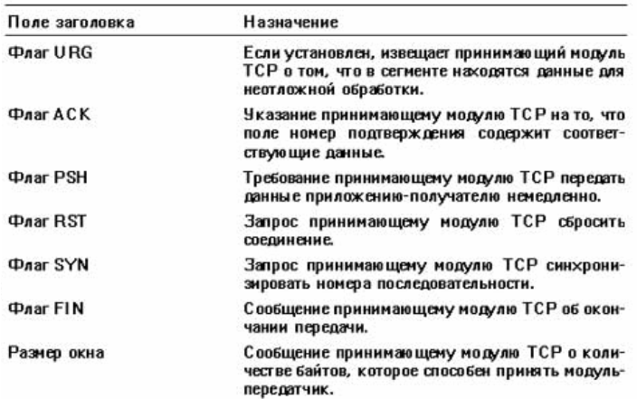

Slide 17
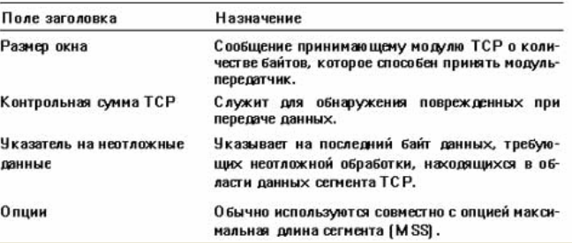

Slide 18
Чтобы обеспечить надежную передачу данных, а также правильный порядок следования сегментов, TCP использует сообщения-подтверждения о доставке.
Для выполнения этих задач требуется какой-либо способ идентифицировать передаваемые данные.
Также сеть должна уметь синхронизировать передаваемые между обоими сторонами данные.
Другими словами, каждая сторона должна знать, когда можно начинать передачу.

Slide 19
Сторонам также следует иметь представление, как обозначить тот или иной сегмент.
Предположим, что модуль TCP принял поврежденный пакет. Он должен иметь возможность известить модуль-передатчик о том, какой именно пакет данных нужно повторить.
Перед установлением соединения обе стороны должны договориться о таком, понятном им обеим, способе отметить каждый пакет.

Slide 20
Определенная система обмена сообщениями-подтверждениями соединения TCP является частью более общего процесса синхронизации обмена данными. Не будет системы - соединение может не состояться.
Рассмотрим поля TCP-заголовка, служащие для обмена подтверждениями. Для установления и прекращения соединения, а также для отправки и получения подтверждений TCP заголовок имеет поля «номер последовательности», «номер подтверждения» и поля флагов.

Slide 21
Каждый раз, желая что-нибудь передать по протоколу TCP, программа-приложение запрашивает модуль TCP установить соединение.
Модуль TCP в свою очередь шлет сообщение TCP с установленным флагом SYN (синхронизации) удаленному порту, с которым программа-клиент хочет установить соединение.

Slide 22
Флаг синхронизации указывает принимающей стороне (серверу, например), что программа-клиент желает установить соединение.
Вместе с флагом SYN, сообщение TCP несет в себе 32-битный номер последовательности, размещенный модулем TCP в поле «номер последовательности».
TCP-модуль сервера отвечает сегментом TCP с установленными флагом подтверждения (ACK) и номером подтверждения.

Slide 23
Для того чтобы разобраться в процедуре установления соединения TCP, необходимо понимать смысл номеров последовательности и подтверждения.
Начальный номер последовательности
Обе стороны соединения TCP должны идентифицировать информацию в потоке данных для того, чтобы корректно слать и принимать подтверждения о доставке.

Slide 24
Номер последовательности - это то, как TCP обозначает данные.
Сетевые компьютеры пользуются разнообразными методами для выбора начального номера последовательности. Можно рассматривать начальный номер последовательности как случайное число. Значение начального номера последовательности не играет никакой роли.
Начальный номер последовательности представляет собой число, пересылаемое модулем-передатчиком TCP модулю-приемнику TCP.

Slide 25
Передавая начальный номер, TCP-модуль как бы сообщает корреспонденту: «Эй, я хочу установить с тобой соединение. Нумерация данных в потоке от меня начинается с этого числа».
Сервер-приемник сообщения, получив запрос на установление соединения, посылает обратно сообщение, содержащее его собственный начальный номер.
Модуль TCP генерирует какое-либо число, совершенно не зависящее от числа, посланного TCP-клиентом.

Slide 26
Все TCP соединения являются дуплексными. Данные следуют в обоих направлениях одновременно.
Поток данных в одном направлении совершенно не зависит от потока данных в противоположном.
В силу дуплексной природы соединения оба модуля TCP должны учитывать и нумеровать данные в каждом направлении по-разному, а значит, обрабатывать два начальных номера последовательности.

Slide 27
Подтверждение доставки данных
В TCP-заголовке самого первого начального сообщения-ответа сервера модуль TCP устанавливает два флага: синхронизации (SYN), чтобы известить модуль TCP клиента о том, что в сообщении содержится начальный номер последовательности сервера, и подтверждения (ACK), чтобы заставить клиента изучить содержимое поля «подтверждение».

Slide 28
TCP-модуль сервера использует номер последовательности, принятый от клиента, чтобы сконструировать на его основе собственный номер подтверждения.
Номер подтверждения всегда указывает на номер сообщения, которое сервер рассчитывает получить следующим.
Таким образом, в начальном сообщении-ответе сервера содержится номер последовательности клиента, увеличенный на единицу.

Slide 29
Например, модуль TCP клиента, запрашивающего соединение, шлет номер последовательности, равный 1000.
В ответ от сервера он получит начальное сообщение с числом 1001, установленным в поле подтверждения.
Для модуля-клиента это выглядит, как будто сервер сказал: «Кстати, следующее сообщение, которое я от тебя ожидаю, должно иметь номер 1001»

Slide 30
Соединение установлено!
До передачи любых данных модуль TCP клиента, запросивший соединение, должен подтвердить начальное сообщение-ответ, пришедшее от модуля TCP сервера.
То есть, когда модуль TCP клиента получает начальное сообщение-ответ от сервера, он должен посылать «подтверждение подтверждения».
(На самом деле клиент подтверждает запрос сервера на синхронизацию обмена.)

Slide 31
Сообщение, посланное TCP-модулем клиента, тоже будет содержать установленный флаг «подтверждение».
В поле «номер подтверждения» TCP-модуль клиента размещает начальный номер последовательности, принятый от сервера, увеличенный на единицу.
(Теперь TCP-модуль клиента не устанавливает флаг синхронизации, так как обе стороны соединения уже синхронизировались, то есть договорились о начальных номерах своих последовательностей)

Slide 32
Итак, между TCP-модулями происходит обмен данными, состоящий из трех стадий:
1) TCP-модуль клиента пытается установить TCP-соединение, посылая запрос на синхронизацию, содержащий среди прочего начальный номер последовательности.
2) TCP-модуль сервера подтверждает прием запроса на установление соединения и в свою очередь шлет клиенту запрос на синхронизацию с собственным начальным номером последовательности.
3) TCP-модуль клиента подтверждает прием запроса сервера на синхронизацию.

Slide 33
Что такое номер последовательности?
Номер последовательности однозначно идентифицирует байт данных в потоке данных TCP.
Как следует из названия, номера последовательности последовательны, то есть следуют один за другим.
Однако номера последовательности разных соединений TCP необязательно начинаются с одного и того же числа.

Slide 34
Номер последовательности, устанавливаемый в каждом сегменте TCP, идентифицирует первый байт в сообщении. То есть является смещением относительно начала потока данных.
Номер последовательности - то же самое, что счетчик переданных байтов.
Он как бы говорит: «Первый байт этого пакета - это номер байта (номер последовательности) в потоке данных».

Slide 35
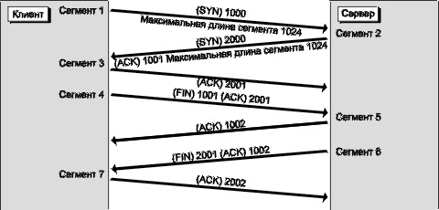
Рис. 5 Идентификация данных и их поток с точки зрения TCP-модуля клиента

Slide 36
Дуплексные сетевые службы
Окончание соединения TCP
Соединение TCP заканчивается обменом пакетами, состоящего из двух стадий. Каждая из сторон, как сервер, так и клиент, может предложить другой закончить соединение.
Для этого сторона-инициатор обмена высылает пакет с установленным флагом «окончание обмена» (FIN).
В силу дуплексной природы протокола TCP оба потока данных независимы, и должны быть завершены по отдельности.

Slide 37
Даже после закрытия соединения (завершения передачи данных) одной из сторон соединения она в состоянии продолжать прием данных от другой стороны соединения.
Установленный в пакете флаг FIN является сигналом, означающим, что одна сторона прекратила передачу данных. Приход сообщения-подтверждения от другой стороны означает, что обе стороны договорились прекратить обмен данными в одном направлении.

Slide 38
Окончание (закрытие) TCP-соединения - двухступенчатый процесс.
Одна сторона выполняет активное закрытие, а другая - пассивное.
Закрытие активно, если вызвано по инициативе данной стороны, и, наоборот, пассивно, если вызвано противоположной стороной соединения.
Сторона, первой высылающая пакет с установленным флагом «окончание соединения», является активной.

Slide 39
Как правило, модуль TCP, принявший пакет с установленным флагом «окончание соединения», инициирует пассивное окончание соединения.
Это просто значит, что пассивная сторона также посылает сообщение с установленным флагом окончания.
После того как обе стороны выслали друг другу сообщения об окончании и получили подтверждения о доставке этих сообщений, соединение TCP считается действительно законченным (закрытым).

Slide 40
Что такое закрытие «наполовину»?
В силу дуплексной природы TCP-соединения, в то время как поток данных в одну из сторон закончен, он может сохраняться в обратном направлении.
Такое окончание лишь одного потока называется закрытием «наполовину» (half-close).

Slide 41
Номер последовательности
32-битное поле номера последовательности обозначает первый байт данных из области данных сегмента TCP.
Оно соответствует смещению этого байта относительно начала потока данных. Каждый байт в потоке данных может быть идентифицирован при помощи номера последовательности.

Slide 42
Номер подтверждения
32-битное поле номера подтверждения обозначает байт данных, который принимающая сторона рассчитывает получить следующим в потоке данных. Например, если последний принятый байт имел номер 500, модуль TCP установит номер подтверждения равным 501.
Длина заголовка
Как и в заголовке IP, поле длины заголовка TCP состоит из четырех битов, обозначающих длину заголовка, измеренную в 32-битных словах.

Slide 43
Как и заголовок IP, заголовок TCP обычно имеет длину в 20 байтов. Область данных начинается сразу после заголовка TCP.
Таким образом, модуль TCP определяет место, где начинаются данные и кончается заголовок, просто прибавляя поле «длина заголовка», умноженное на четыре байта (32 бита), к первому байту сегмента данных.

Slide 44
Флаги
Заголовок TCP содержит шесть однобитных полей флагов.
Это флаги:
- синхронизации (SYN),
- подтверждения (ACK) и
- флаг окончания соединения (FIN).
- флаг URG. Данный флаг сообщает принимающему модулю TCP о том, что указатель на данные, требующие немедленной обработки, в поле «неотложные данные» установлен, то есть указывает на них.

Slide 45
- флаг ACK. Установленный флаг сообщает принимающему модулю TCP, что поле «номер подтверждения» содержит правильный номер подтверждения.
- флаг PSH. Установленный флаг PUSH требует от принимающего модуля TCP вытолкнуть (push), то есть немедленно выслать принятый сегмент данных приложению-получателю.
Как правило, модуль TCP буферизует принимаемые данные.

Slide 46
То есть он не доставляет каждый сегмент по отдельности, а ждет, пока его буфер наполнится, а затем доставляет все принятые сегменты за один раз.
Флаг PSH запрещает размещать сегменты данных в буфере.
Telnet, например, устанавливает этот флаг.

Slide 47
- флаг RST. Данный флаг запрашивает у принимающего модуля TCP сброс соединения.
TCP устанавливает флаг RST, если с соединением случилась какая-либо проблема.
Большинство приложений просто прекращает работу, приняв этот флаг.
Флаг RST может применяться в сложных разработках для контроля повреждений в сети, сбоев в работе оборудования и сетевых программ.

Slide 48
- флаг SYN. Флаг SYN просит принимающий модуль TCP синхронизировать номера последовательности.
- флаг FIN. Флаг сообщает принимающему модулю TCP о том, что источник закончил передавать данные.
Чтобы закончить соединение полностью, принимающий модуль TCP должен также послать сообщение с установленным флагом FIN.

Slide 49
Размер окна
16-битное поле «размер окна» сообщает принимающему модулю TCP количество байтов, которое собирается принять передатчик.
Значение данного поля определяет размер этого скользящего окна.
Как правило, оно равняется нескольким тысячам байтов.

Slide 50
Контрольная сумма TCP
Как и в случае UDP, 16-битное поле контрольной суммы TCP содержит сумму, вычисленную по области данных.
Протокол требует от передатчика, чтобы он включил вычисленную контрольную сумму в поле, а от приемника - чтобы он вычислил ее повторно и сравнил результаты.
Примечание:
Контрольные суммы UDP и TCP вычисляются похожим образом.

Slide 51
Однако в случае UDP включать контрольную сумму в датаграмму не обязательно.
Напротив, протокол TCP обязывает вставлять контрольную сумму в каждый переданный сегмент данных.
Указатель неотложных данных
16-битное поле указателя определяет положение байта данных в области данных сегмента TCP.

Slide 52
Указатель и флаг неотложных данных извещают принимающий модуль TCP о том, что некоторые, требующие немедленной обработки данные находятся в сегменте и указывают модулю на них.
Никто, однако, так и не дал исчерпывающего ответа на вопрос, что же такое неотложные данные.
Никто не определил ответственность модуля TCP за их обработку.

Slide 53
Опции
Так же как и у IP, заголовок TCP содержит необязательное поле «опции» (options).
В ходе установления соединения модули TCP договариваются о максимальной длине сегмента (MSS) и устанавливают соответствующую опцию.
Смысл максимальной длины сегмента тот же, что и у максимальной длины передаваемого блока (MTU) физического уровня сети. Максимальная длина сегмента определяет максимальный размер сегмента, который может быть передан по соединению TCP.

Slide 54
Опция максимальной длины сегмента позволяет воспользоваться самым большим размером блока данных, который еще можно передать.
Опция MSS устанавливается только в тех сообщениях, в которых уже установлен флаг SYN.
Каждый из модулей TCP просто сообщает другому тот MSS, который он в состоянии принять.
Если модуль TCP по каким-либо причинам не передает MSS, его партнер считает, что нужно пользоваться MSS, равным по умолчанию 536 байтам.

Slide 55
На следующем рисунке представлена схема взаимодействия клиента и сервера для протокола TCP

Slide 56
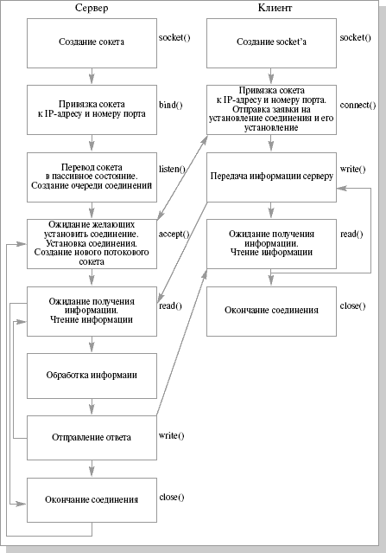

Slide 57
Установление виртуального соединения
Для этого вызов имеет два параметра: дескриптор TCP–сокета и число, определяющее глубину создаваемых очередей.

Slide 58
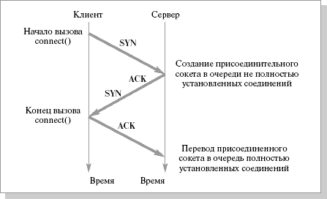
Установление виртуального соединения
Рис. 15-16.8. Схема установления TCP соединения

Slide 59
Далее рис. - Схема работы TCP-сервера с параллельной обработкой запросов

Slide 60
